Slide 1
Разработка веб-сайтов с использованием HTML, CSS и JavaScript
Тренер: Гасилов Михаил
Занятие 3

Slide 2
План занятия
Основные теги. Продолжение

Slide 3

Теги
строчные элементы;
универсальные элементы;
списки;

Slide 4
Теги. Строчные элементы
<a>
Тег <a> является одним из важных элементов HTML и предназначен для создания ссылок. В зависимости от присутствия атрибутов name или href тег <a> устанавливает ссылку или якорь.
<br>
Тег <br> устанавливает перевод строки в том месте, где этот тег находится. В отличие от тега параграфа <p>, использование тега <br> не добавляет пустой отступ перед строкой.
<em>
Тег <em> предназначен для акцентирования текста. Браузеры отображают такой текст курсивным начертанием.
<i>
Устанавливает курсивное начертание шрифта.
<img>
Тег <img> предназначен для отображения на веб-странице изображений в графическом формате GIF, JPEG или PNG. Если необходимо, то рисунок можно сделать ссылкой на другой файл, поместив тег <img> в контейнер <a>. При этом вокруг изображения отображается рамка, которую можно убрать, добавив атрибут border="0" в тег <img>.

Slide 5
Теги. Универсальные элементы
<del>
Тег <del> используется для выделения текста, который был удален в новой версии документа. Подобное форматирование позволяет отследить, какие изменения в тексте документа были сделаны. Браузеры обычно помечают текст в контейнере <del> как перечеркнутый.
<ins>
Тег <ins> предназначен для акцентирования вновь добавленного текста и обычно применяется наряду с тегом <del>. Браузеры помечают содержимое контейнера <ins> подчеркиванием текста.

Slide 6
Теги. Списки
<ol>
Тег <ol> устанавливает нумерованный список, т.е. каждый элемент списка начинается с числа или буквы и увеличивается по нарастающей.
<ul>
Устанавливает маркированный список, каждый элемент которого начинается с небольшого символа — маркера.
<li>
Тег <li> определяет отдельный элемент списка. Внешний тег <ul> или <ol> устанавливает тип списка — маркированный или нумерованный.
<dd>, <dt>, <dl>
Тройка элементов предназначена для создания списка определений. Каждый такой список начинается с контейнера <dl>, куда входит тег <dt> создающий термин и тег <dd> задающий определение этого термина. Закрывающий тег </dd> не обязателен, поскольку следующий тег сообщает о завершении предыдущего элемента. Тем не менее, хорошим стилем является закрывать все теги.

Slide 7
Домашнее задание
Сверстать html страничку и открыть ПР для проверки

Slide 8
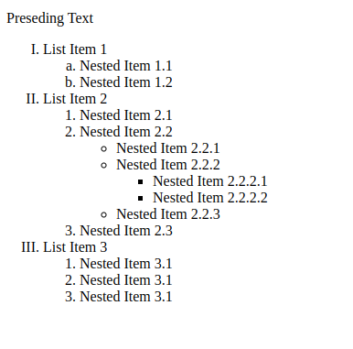
Домашнее задание

Slide 9
Полезные ссылки
Основы HTML
Basic HTML Text Elements12
HTML Lists - W3Schools2

